Slide 1
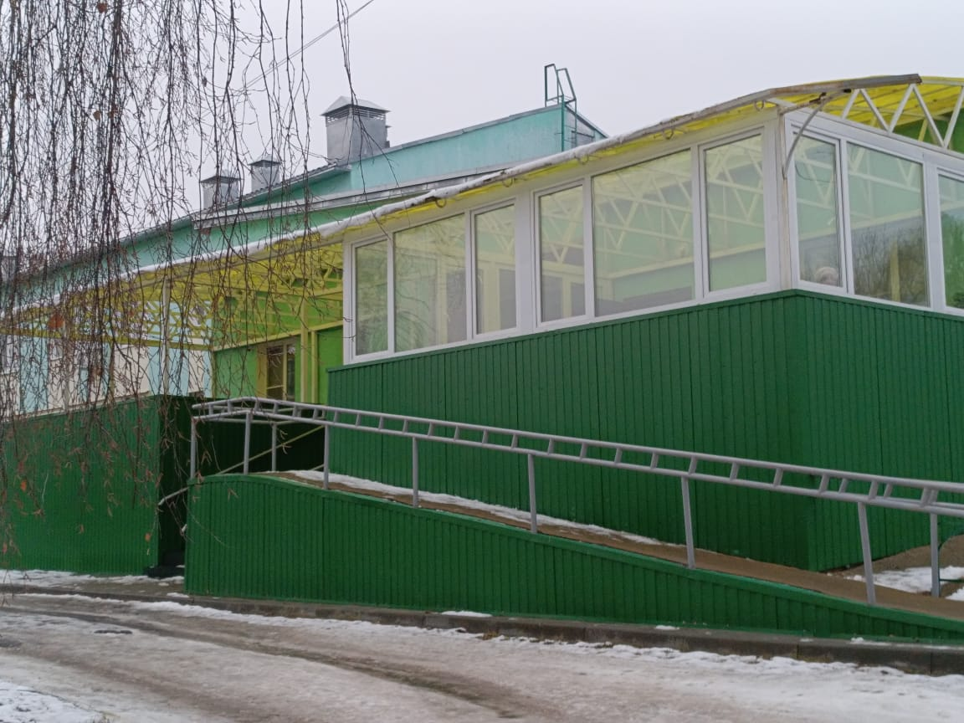
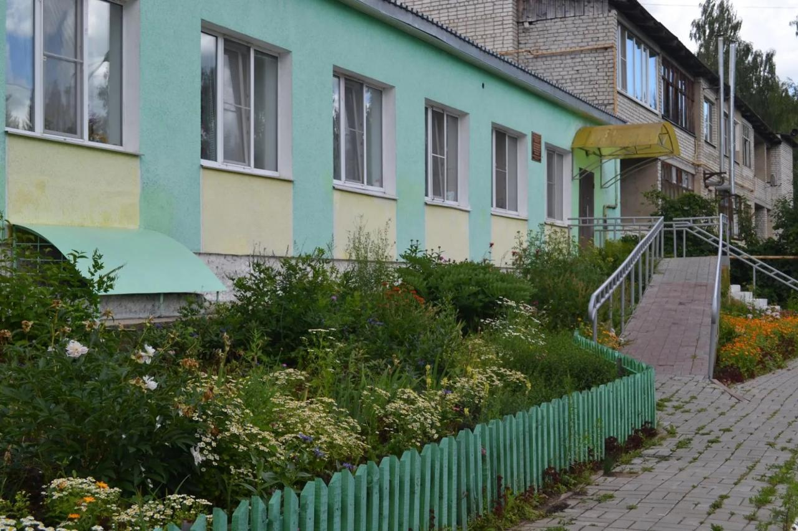
Государственное автономное учреждение социального обслуживания Владимирской области «Кольчугинский дом-интернат милосердия для престарелых и инвалидов»
Деятельность ГАУСО «Кольчугинский дом милосердия»
за 2024 год

Slide 2
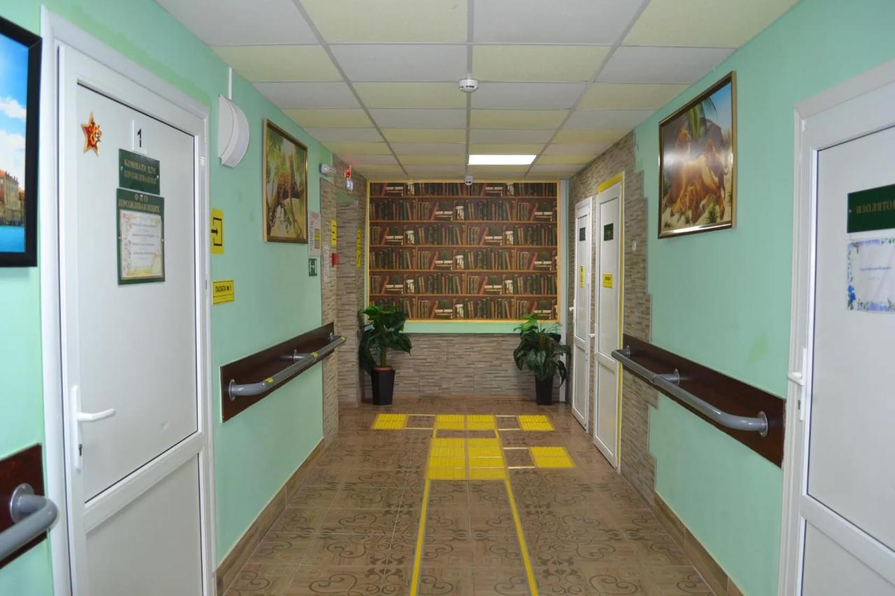
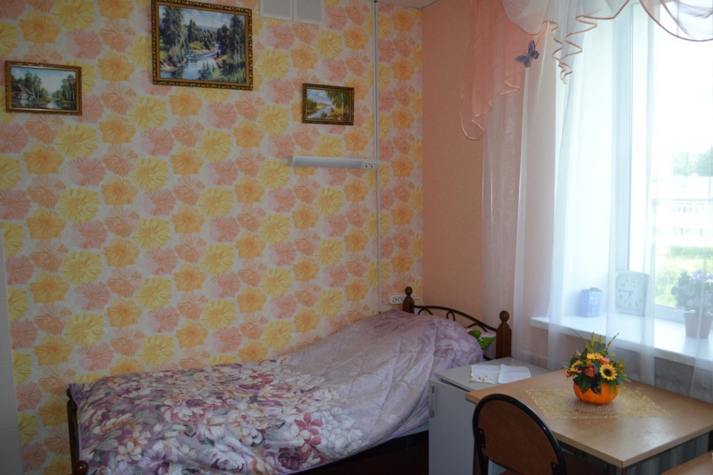
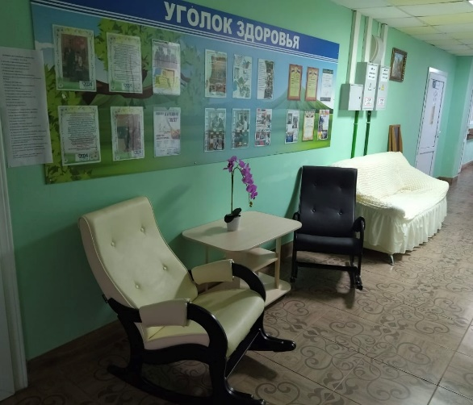
ГАУСО «Кольчугинский дом милосердия»
Основное отделение
Адрес:
г.Кольчугино ул.Веденеева д.12
Для проживания:
16 человек

Slide 3
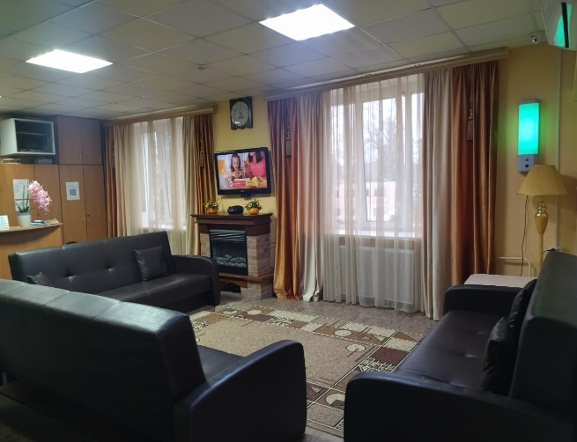
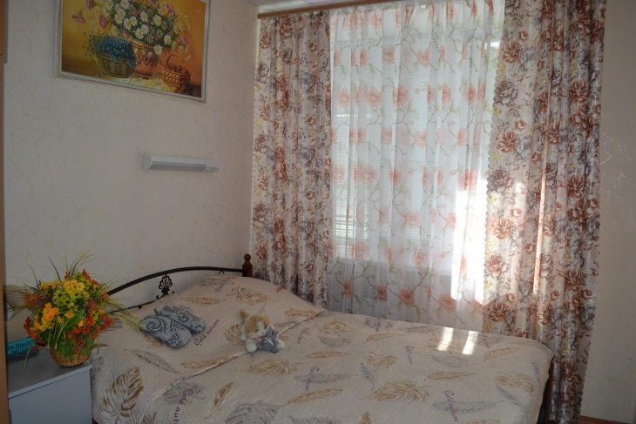
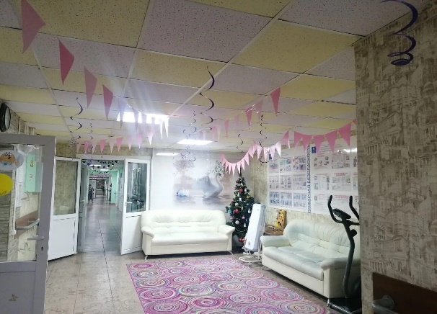
ГАУСО «Кольчугинский дом милосердия»
Геронтологическое отделение
Адрес:
п.Бавлены ул.Больничная д.2
Для проживания:
74 человек

Slide 4
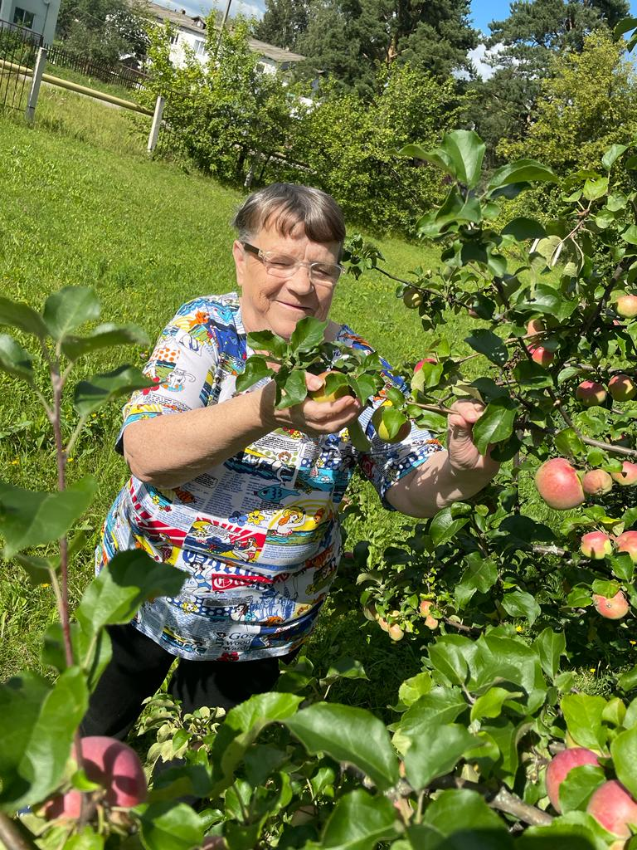
Социальное обслуживание осуществляется в стационарной форме, через оказание:
Социально-бытовых услуг,
Социально-медицинских услуг,
Социально-психологических услуг,
Социально-педагогических услуг,
Социально-трудовых услуг,
Социально-правовых услуг,
Услуг в целях повышения
коммуникативного потенциала получателей
социальных услуг, имеющих ограничения жизнедеятельности.

Slide 5
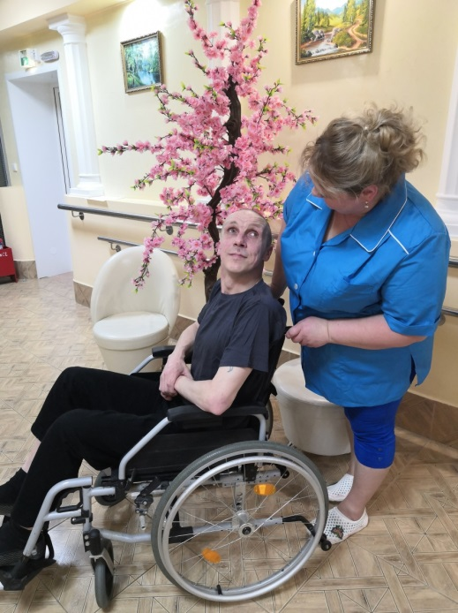
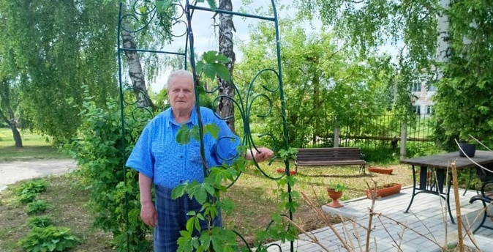
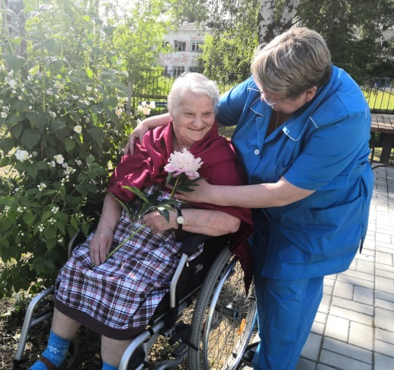
Мощность учреждения:
Количество койко-мест: 90 ед.
40 мужчин
48 женщин
Возраст проживающих:
35-95 лет
Клиенты с ограниченными способностями:

Slide 6
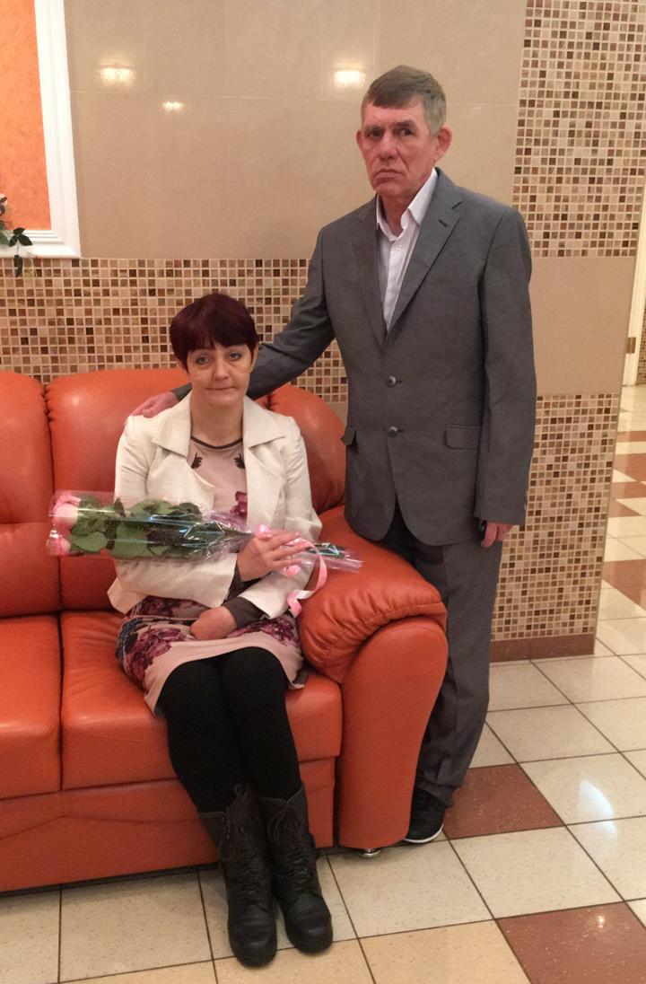
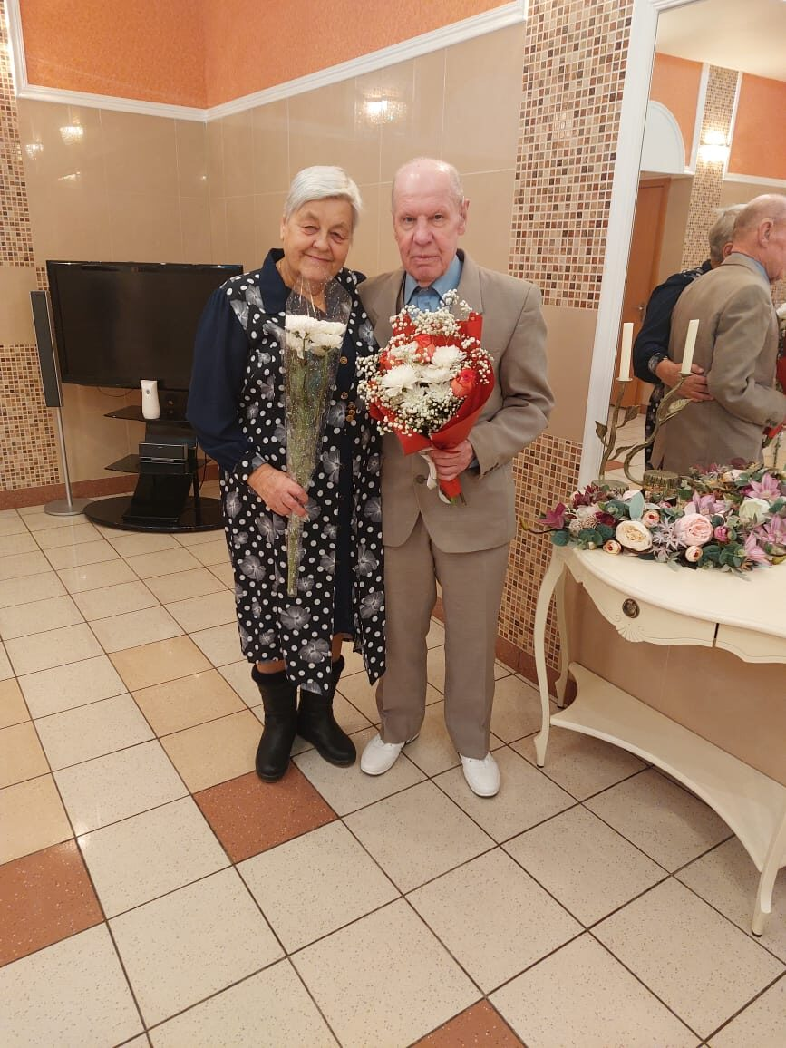
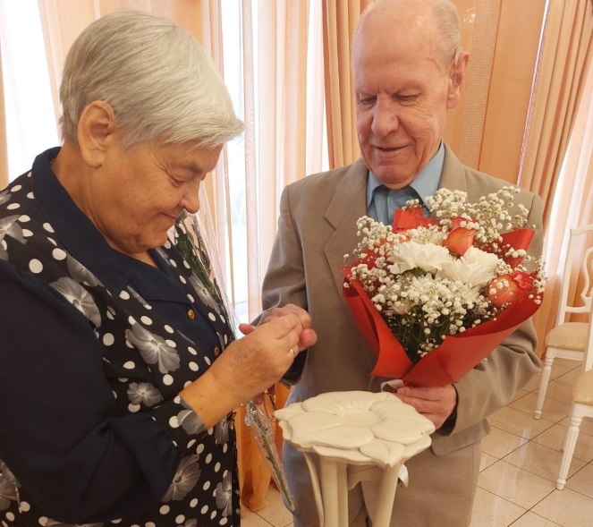
Семейные пары, которые встретили друг друга в нашем доме милосердия:

Slide 7
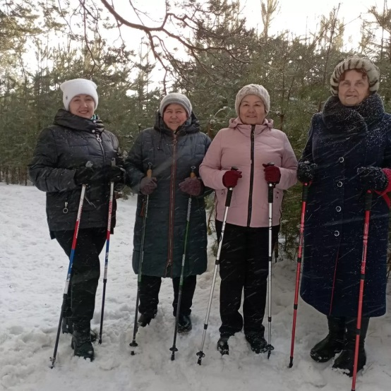
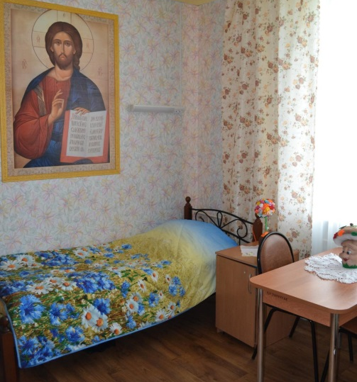
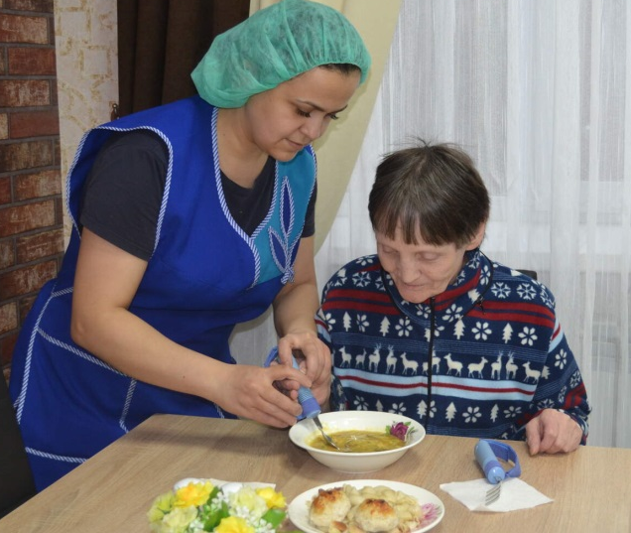
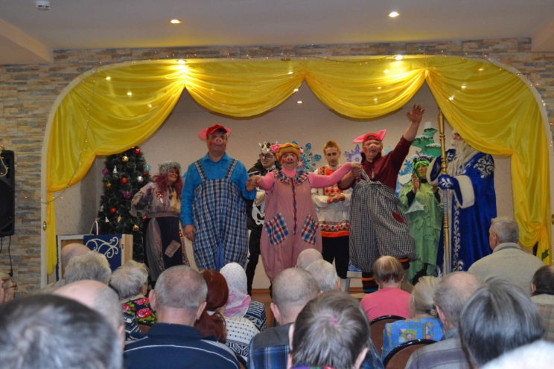
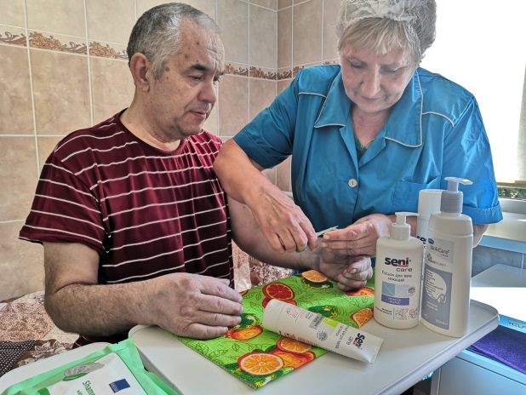
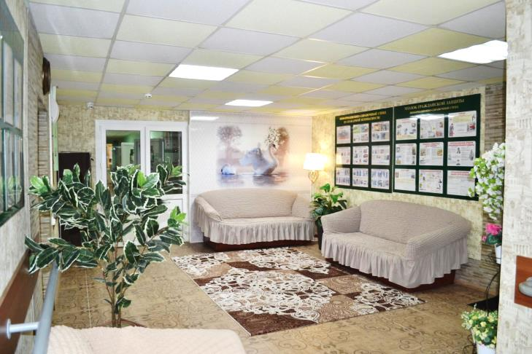
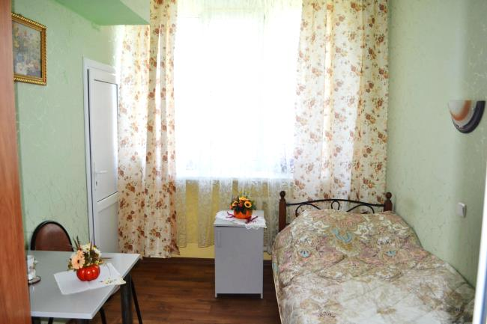
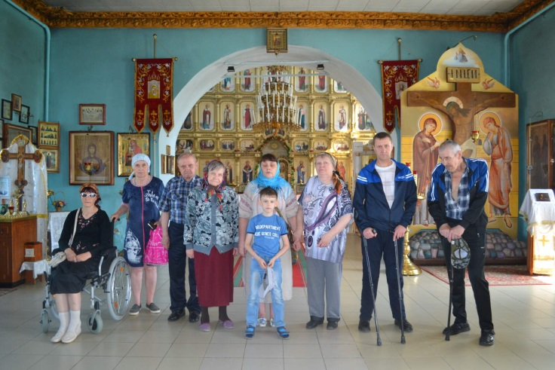
Главные цели:
Создание благоприятных условий для комфортной жизнидеятельности клиентов;
Создание условий для повышения качества жизни людей с ограниченными способностями;
Сохранение способности к самообслуживанию;
Улучшение физического и психологического здоровья проживающих.

Slide 8
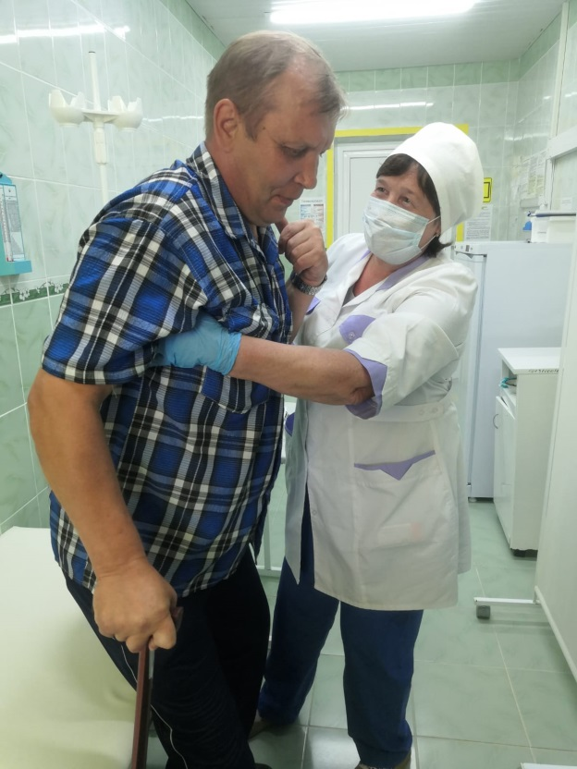
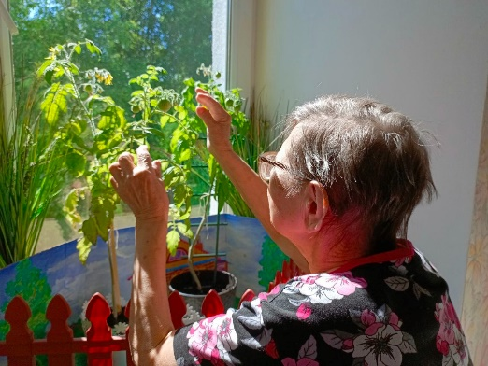
Основные задачи:
Индивидуальный подход к оказанию социальных услуг,
Медицинская, психологическая и социальная реабилитация,
Комплексная система долговременного ухода,
Комплексная система адаптации.

Slide 9
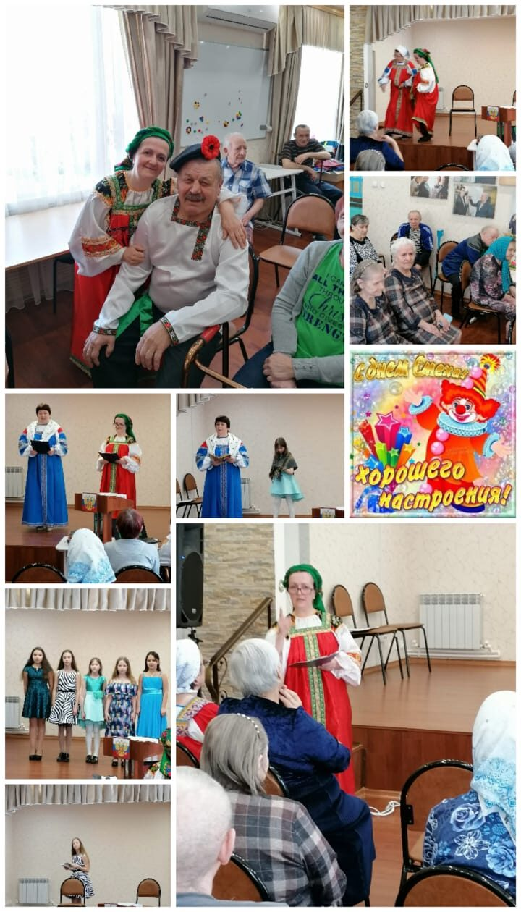
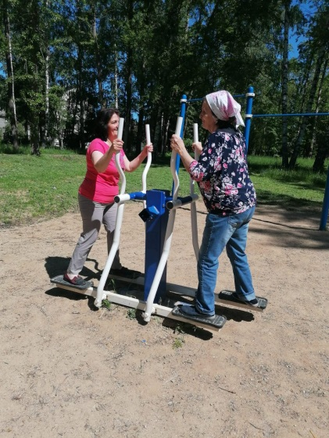
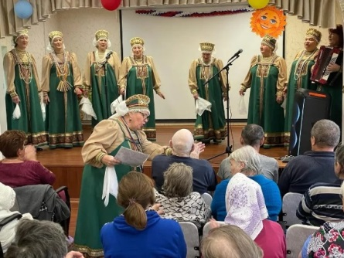
Основные направления деятельности:
Создание наиболее адекватных возрасту и состоянию здоровья условий жизнидеятельности.
Духовно-нравственное просвещение.
Снижение уровня социальной напряженности.
Проведение реабилитационных мероприятий медицинского, социального и лечебного характера.
Организация досуга.

Slide 10
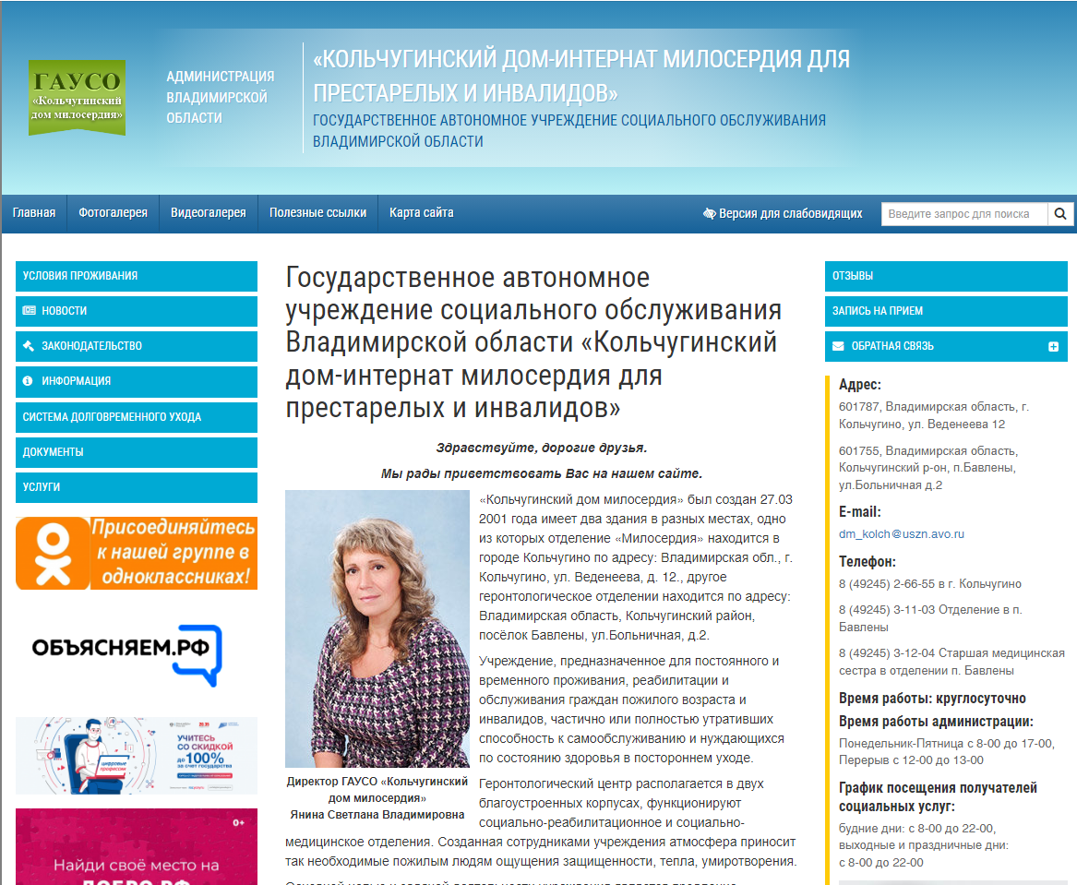
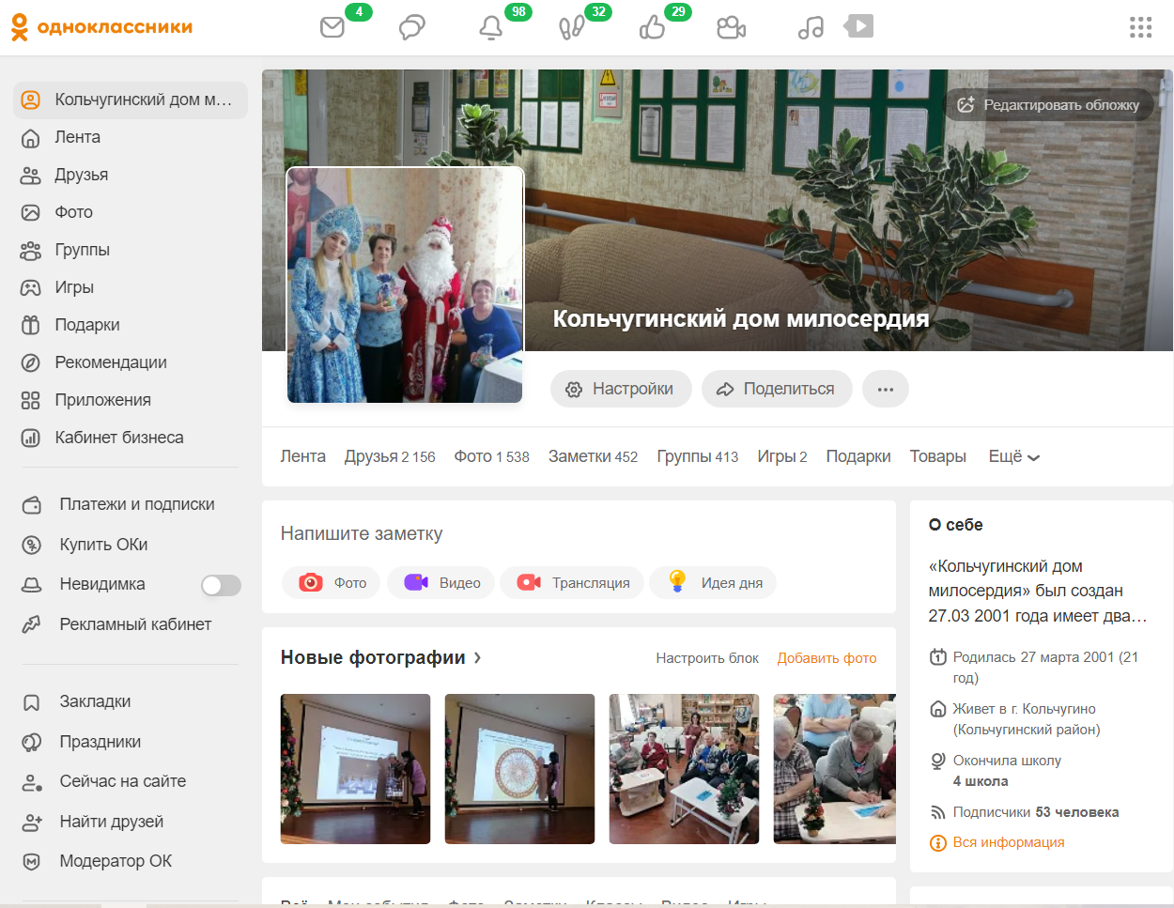
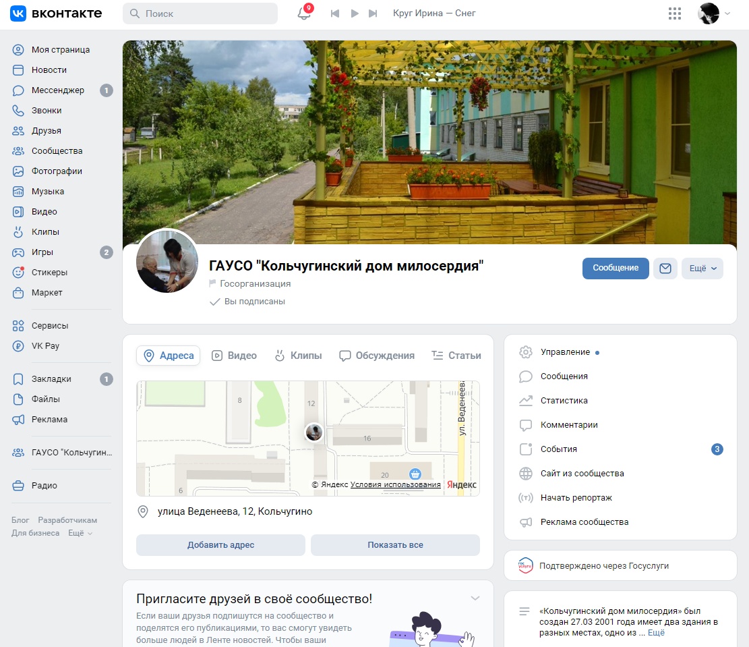

Slide 11
Отчет о финансово-хозяйственной деятельности за 2024 год:
Всего денежных средств в распоряжении учреждения на 2024 год
(внебюджетные источники):
17 381 519,06руб.

Slide 12
Израсходовано за 2024 год:
16 581 390,63руб.

Slide 13
Отчет о финансово-хозяйственной деятельности за 2024 год:
Всего денежных средств в распоряжении учреждения на 2024 год
(субсидии на выполнение государственного задания):
39 362 600,00 руб.

Slide 14
Израсходовано за 2024 год:
36 004 400,00руб.

Slide 15
Отчет о финансово-хозяйственной деятельности за 2024 год:
Всего денежных средств в распоряжении учреждения на 2024 год
(субсидии на иные цели):
4 431 500,00руб.

Slide 16
Израсходовано за 2024 год:
4 431 500,00руб.

Slide 17
Кадровая работа
Структура учреждения состоит из 5 отделений:

Slide 18
Кадровая работа
Общая штатная численность: 52,5 шт.единиц
Уровни образования в % соотношении:

Slide 19
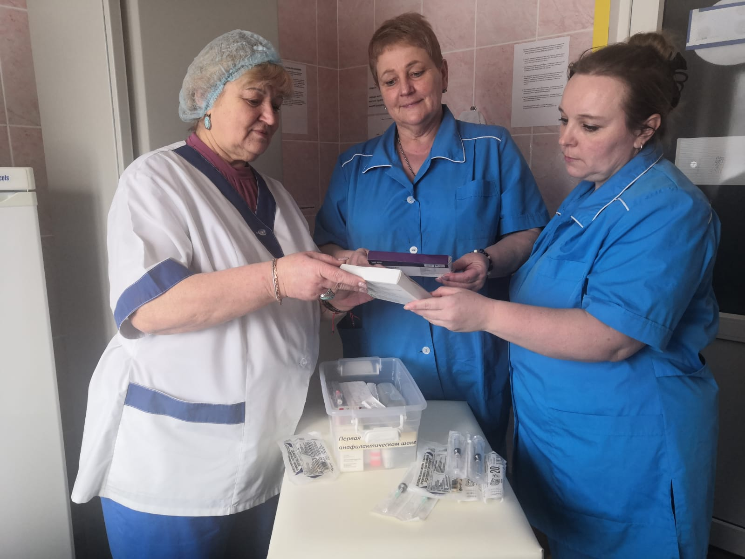
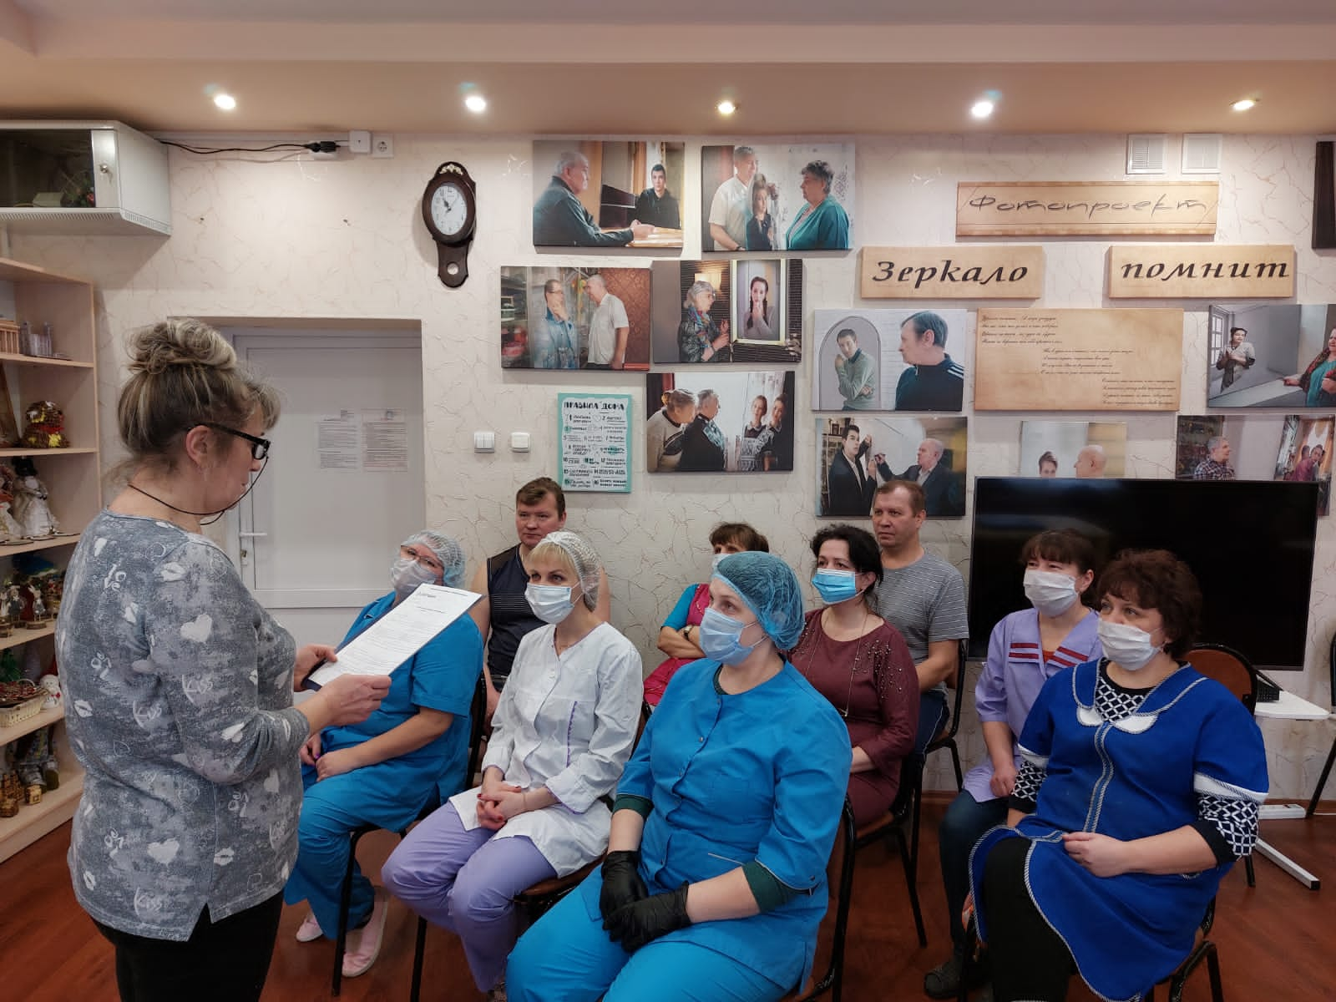
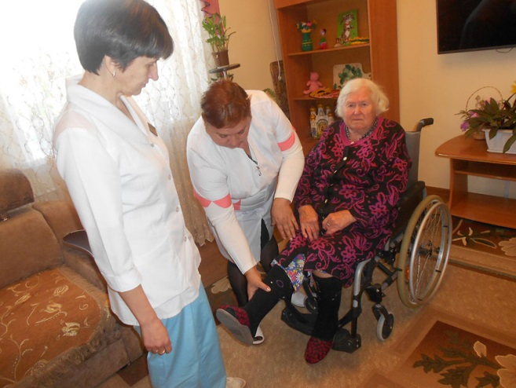
Обучающие курсы и программы для персонала:

Slide 20
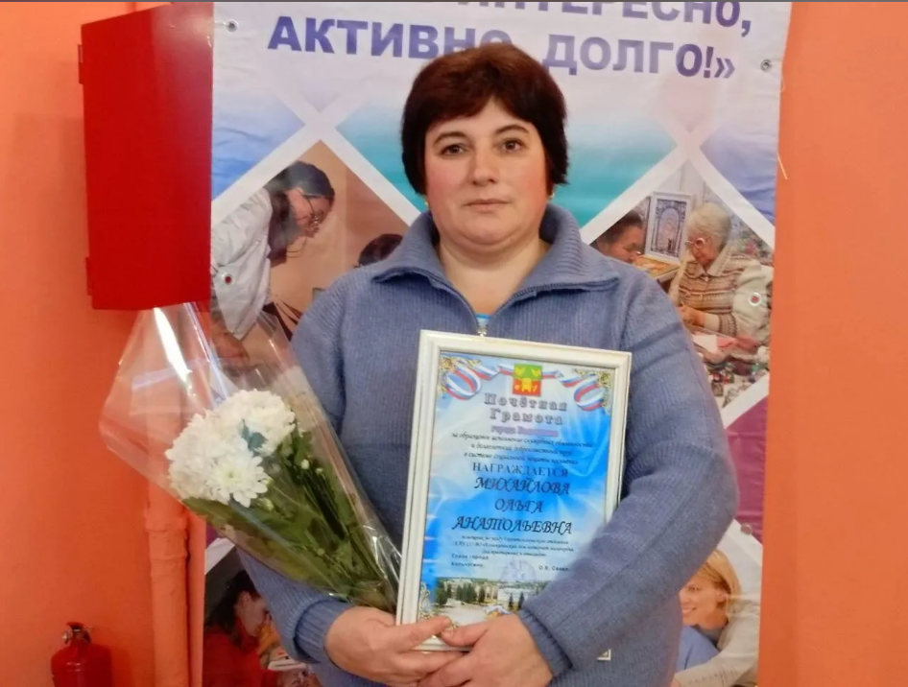
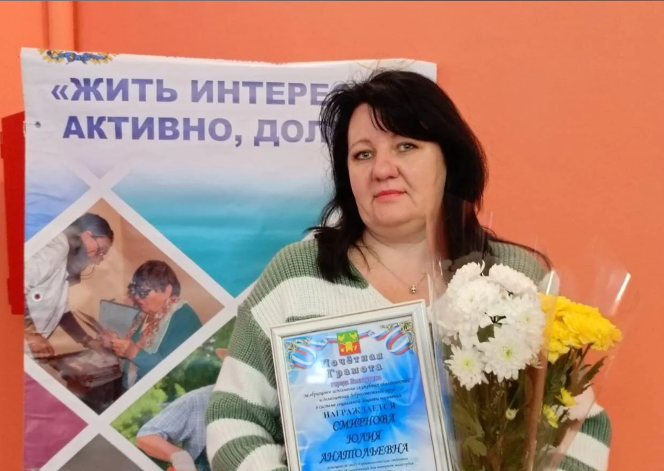
Награждение сотрудников
грамотами и благодарностью:

Slide 21
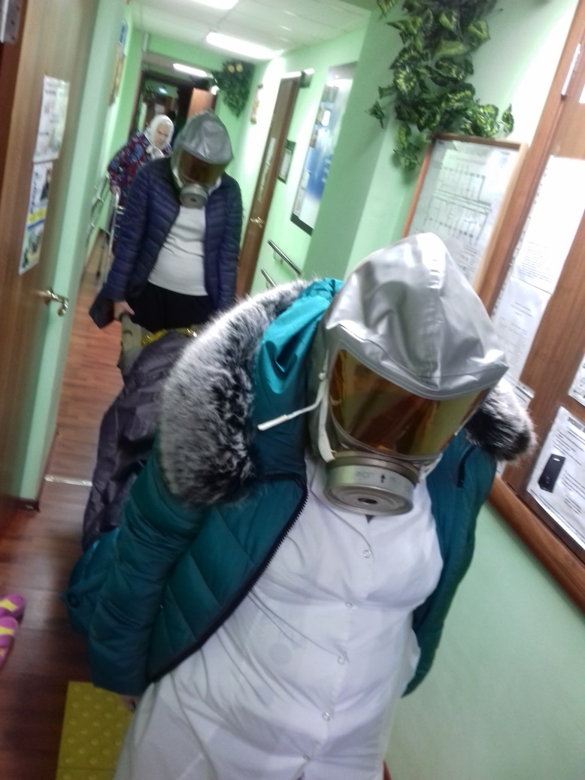
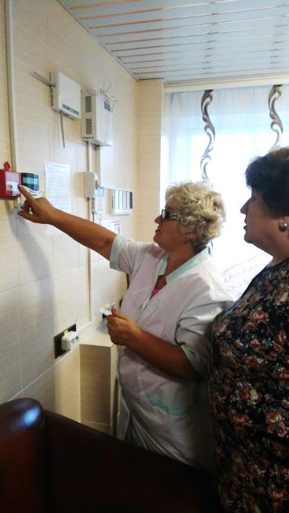
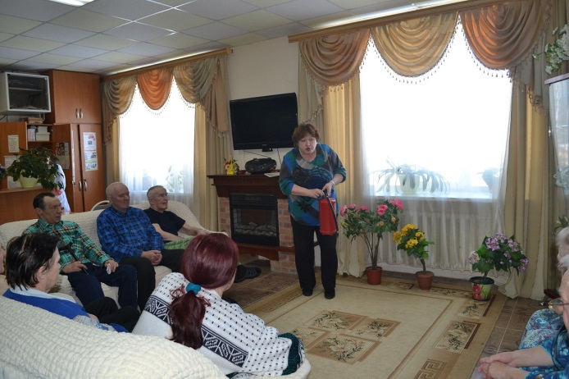
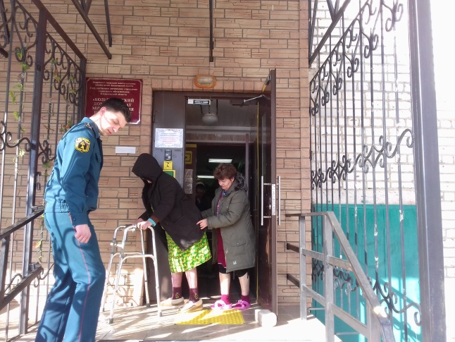
Антитеррористическая защищенность
и пожарная безопасность
В течении года было проведено:
17 занятий по антитеррористической безопасности;
19 занятие по пожарной безопасности;
14 занятий по ГО и ЧС.

Slide 22
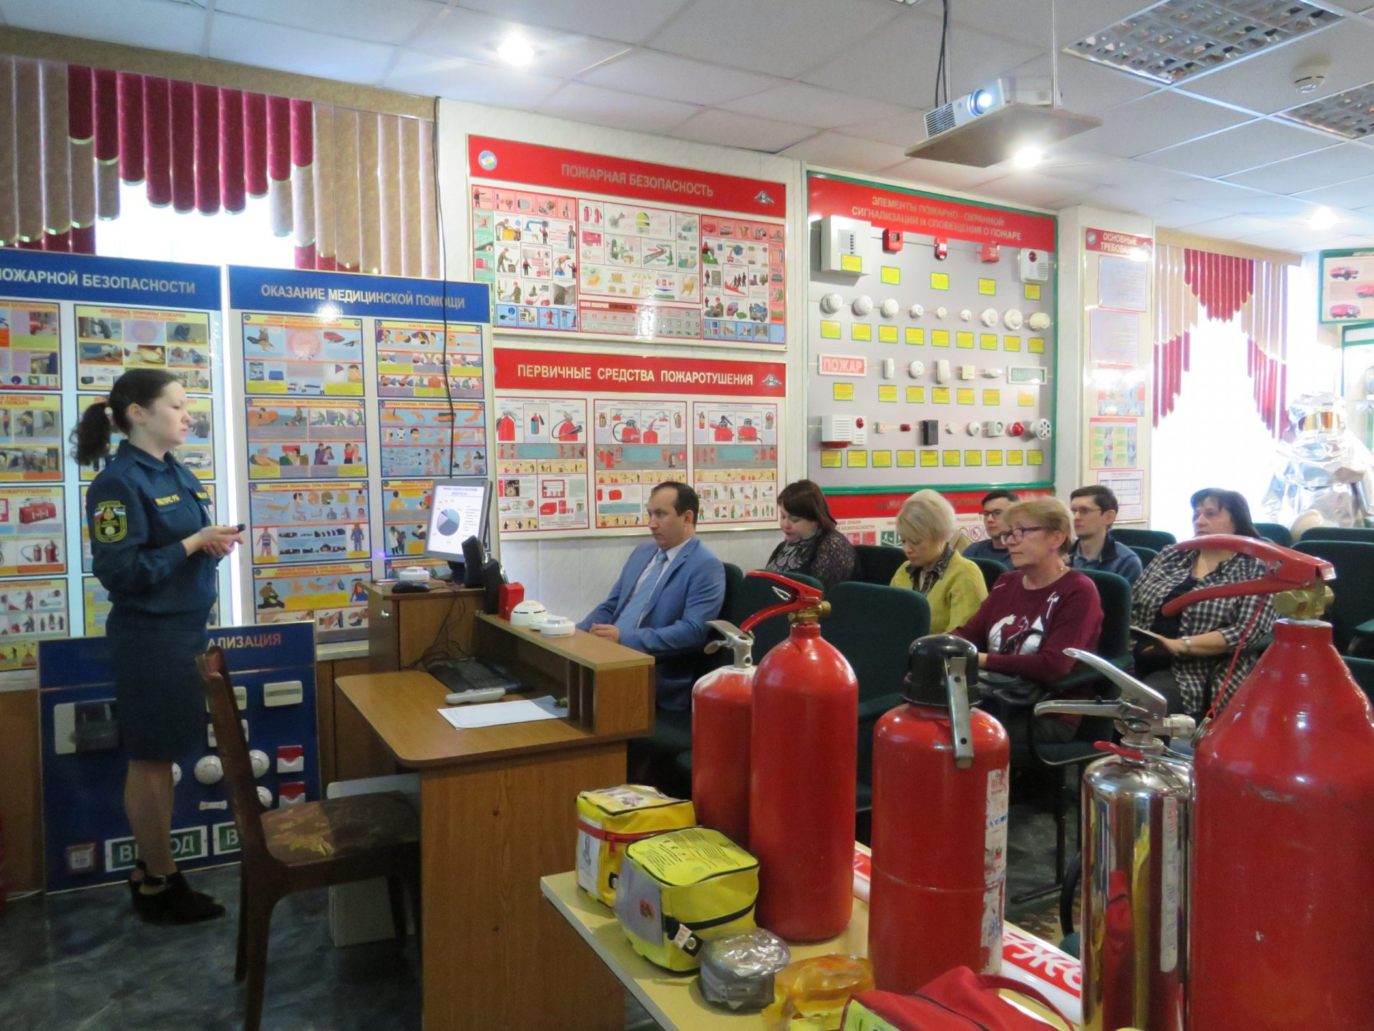
Обучение пожарно-техническому минимуму

Slide 23
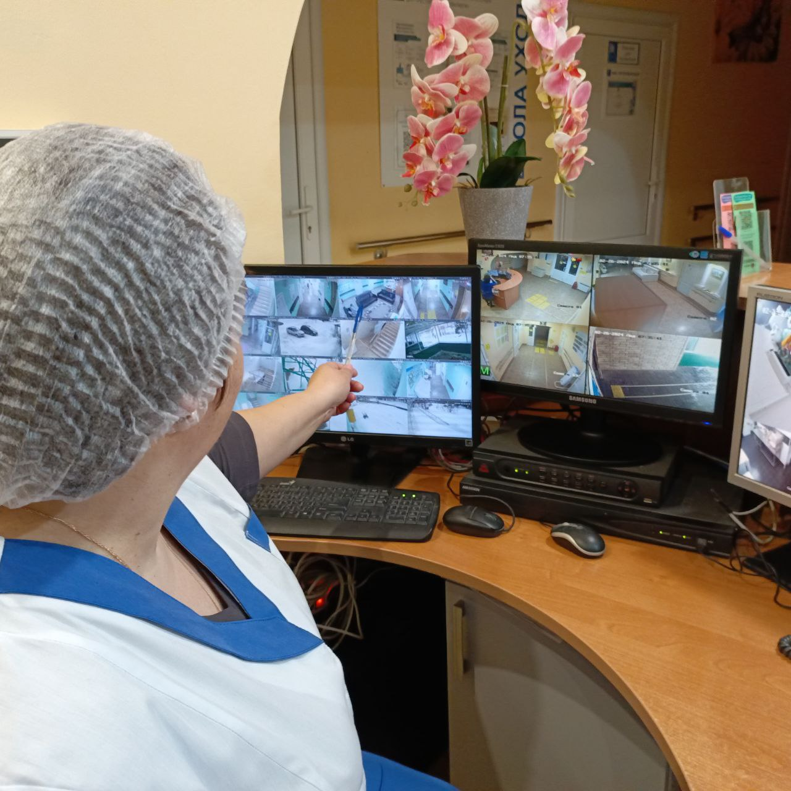
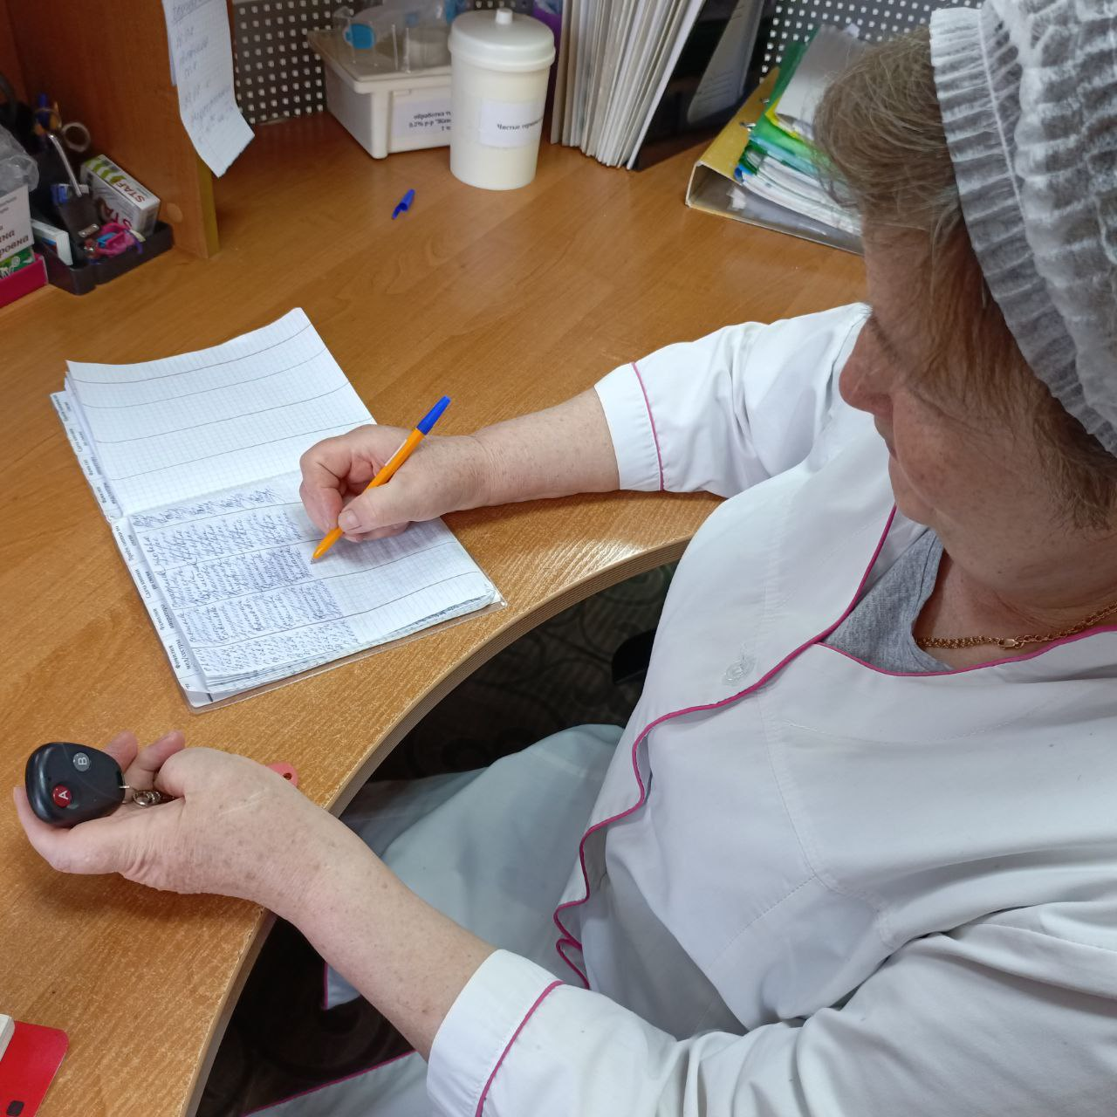
Контроль и предотвращение!

Slide 24
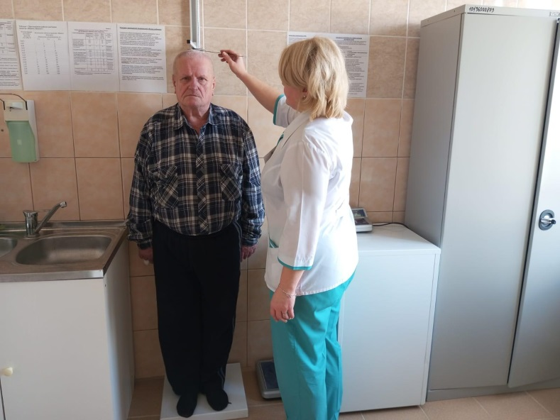
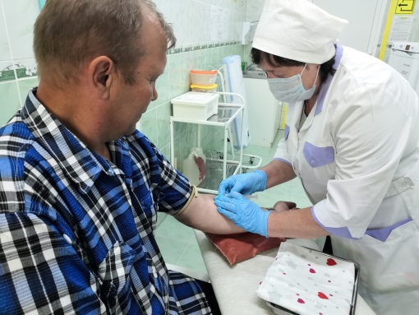
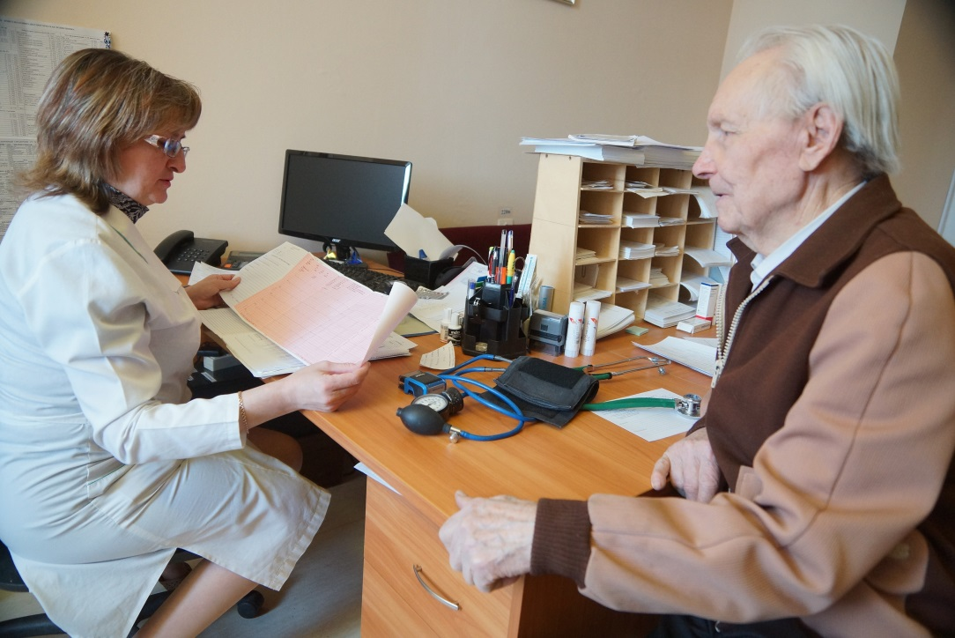
Комплексное диспансерное обследование

Slide 25
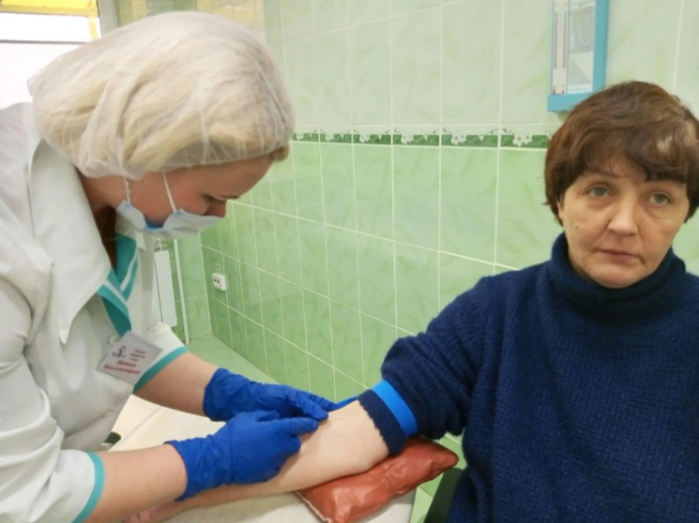
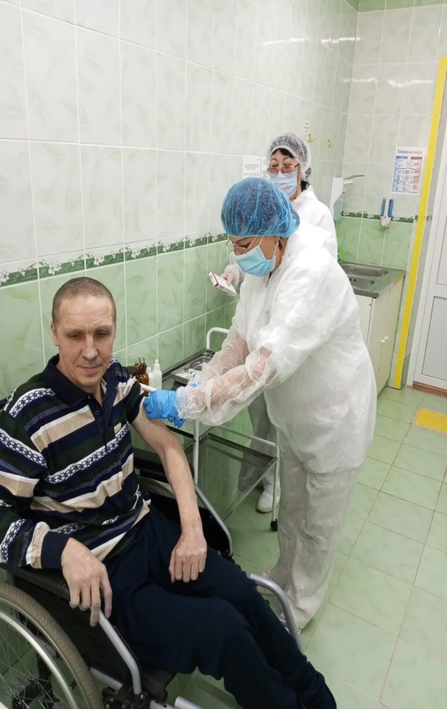
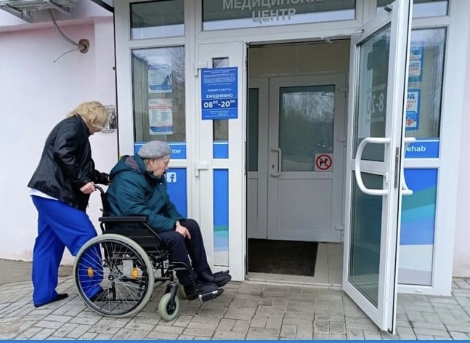
Осмотр врачей всегда полезней — выяви начало своих болезней! Не страшна нам болезней миграция, Пока в стране диспансеризация!

Slide 26
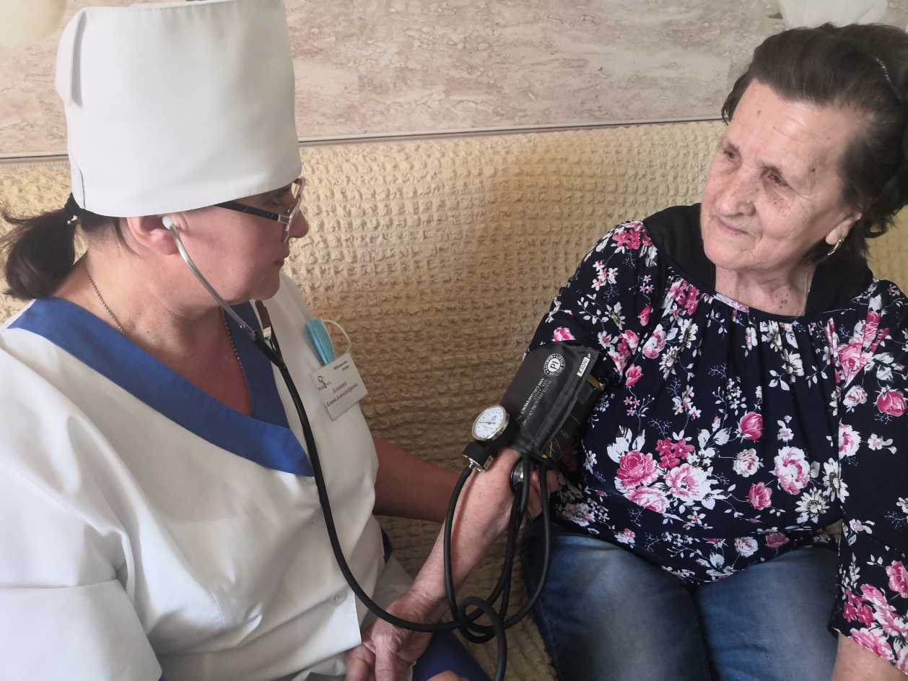
Полное медицинское сопровождение

Slide 27
Медико-социальная реабилитация

Slide 28
Система долговременного ухода (СДУ) за гражданами пожилого возраста и инвалидами
Цель: Обеспечение каждого человека, не полностью справляющегося с самостоятельным уходом, системой поддержки самого высокого качества жизни с максимально возможным уровнем независимости, автономии, участия в деятельности, самореализации и человеческого достоинства.
Задачи
Изменение процесса ежедневного ухода
Создание условий для комфортной жизни в доме-интернате
Максимальная реабилитация клиентов, организация досуга

Slide 30
Медико-социальная реабилитация
В 2024 году были приобретены следующие средства реабилитации:
Умывальники для инвалидов
Ванны для мытья головы
Противоскользящие простыни
Клиновидные подушки
Комбинезоны для прогулок маломобильных клиентов
Гигиенические средства для ухода

Slide 31
Лечебно-профилактическая помощь
В учреждении осуществляется круглосуточное медицинское дежурство, работает врач терапевт, выполняются все врачебные назначения.
За 2024 год прошли лечение в стационарах:

Slide 32
Противоэпидемиологические мероприятия
Регулярная поддержка санитарного состояния жилых помещений,
Контроль за санитарно-эпидемиологическим состоянием проживающих,
Регулярная дезинфекция,
Проведение лабораторных ислледований органами Роспотребнадзора.

Slide 33
Реабилитационные мероприятия

Slide 34
Психологическая реабилитация
В 2024 году психологом было принято 134 человека
Оказано 1061 социально – психологических услуги

Slide 35
Программа психологической помощи
«ЖИВИТЕ СЕРДЦЕМ»
Главная цель: предупреждение возможных нарушений в социальном развитии клиентов, создание благоприятных условий для полноценного личностного развития и самореализации.
Работа в рамках программы происходит по двум направлениям:
“Душевное равновесие” (стабилизация психо-эмоционального и психологического состояния, адаптация к новым условиям жизни)
“Мир позитива” (улучшение коммуникативных навыков, предупреждение и урегулирование конфликтных ситуаций)

Slide 36
Социальная деятельность

Slide 37
Встречи с родственниками - одно из лучших время препровождений!

Slide 38
Культурно-досуговая деятельность
Правильно организованный досуг помогает человеку общаться в социуме, проявлять свой творческий потенциал и поверить в свои силы. Это способ поддержания интереса к жизни, укрепление социальных связей, создание условий для реализации интеллектуальных и культурных потребностей граждан старшего поколения, реализуется в программах «Университета третьего возраста».

Slide 39
Наши будни и наши праздники!

Slide 40
Социальная и культурно-досуговая деятельность
Всего за 2024 год в мероприятиях приняло участие: 823 чел.

Slide 41
Задачи и планы на 2025 год:
Для полного удовлетворения наших клиентов в стационарных услугах мы ежедневно стараемся улучшить их качества жизни, через улучшения качества оказываемых услуг и поиска новых методов и форм работы.
На 2025 год мы планируем:
Реализация мероприятий социального проекта «Активное долголетие»
Улучшение качества оказываемых услуг
Ремонт системы верхнего освещения
Ремонт комнат для проживания и мест общего пользования
Разработка новых форм и методов социального обслуживания клиентов

